Slide 1
TRƯỜNG TIỂU HỌC QUẢNG TIÊN
CHÀO MỪNG QUÝ THẦY CÔ
VỀ DỰ GIỜ THĂM LỚP
Môn Tự nhiên và Xã hội lớp 3
BÀI 17: ÔN TẬP CHỦ ĐỀ
THỰC VẬT VÀ ĐỘNG VẬT (tiết 2)
Giáo viên:……………………………………
Lớp: 3

Slide 3
Thứ……ngày…..tháng…..năm…….
TỰ NHIÊN VÀ XÃ HỘI
BÀI 17: ÔN TẬP CHỦ ĐỀ THỰC VẬT VÀ ĐỘNG VẬT (tiết 2)
Vận dụng:
Nêu cách sử dụng hợp lí thực vật và động thực vật của gia đình em.
+ Không lãng phí đồ ăn, thức uống.
+ Các vỏ hoa quả, rau đã cũ sử dụng để bón cây.
+ Vở còn nhiều trang giấy trắng sử dụng để làm nháp.

Slide 4
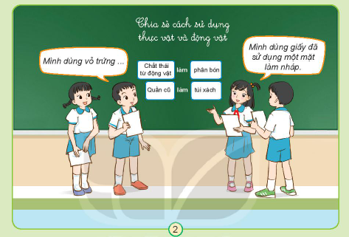
Thứ……ngày…..tháng…..năm…….
TỰ NHIÊN VÀ XÃ HỘI
BÀI 17: ÔN TẬP CHỦ ĐỀ THỰC VẬT VÀ ĐỘNG VẬT (tiết 2)
2. Chia sẻ một số việc em đã làm để những người xung quanh sử dụng hợp lý thực vật và động vật?
Cùng nhau làm việc nhóm 4

Slide 5
Thứ……ngày…..tháng…..năm…….
TỰ NHIÊN VÀ XÃ HỘI
BÀI 17: ÔN TẬP CHỦ ĐỀ THỰC VẬT VÀ ĐỘNG VẬT (tiết 2)
2. Chia sẻ một số việc em đã làm để những người xung quanh sử dụng hợp lý thực vật và động vật?
Một số việc em đã làm để người xung quanh cùng sử dụng hợp lí thực vật và động vật.
+ Tuyên truyền cho mọi người về tầm quan trọng của bảo vệ môi trường.
+ Không săn bắt các loài động vật hoang dã.
+ Không tiêu thụ các sản phẩm từ động vật hoang dã như mật gấu.

Slide 6
Thứ……ngày…..tháng…..năm…….
TỰ NHIÊN VÀ XÃ HỘI
BÀI 17: ÔN TẬP CHỦ ĐỀ THỰC VẬT VÀ ĐỘNG VẬT (tiết 2)
+ Nói được tên, mô tả được đặc điểm một số bộ phận của thực vật và động vật.
+ Phân loại được một số thực vật và động vật dựa vào đặc điểm các bộ phận của chúng.
+ Chia sẻ với những người xung quanh một số cách để sử dụng hợp lí thực vật và động vật.

Slide 7
Thứ……ngày…..tháng…..năm…….
TỰ NHIÊN VÀ XÃ HỘI
TRÒ CHƠI: TÂY DU KÍ

Slide 8
XIN CHÂN THÀNH CẢM ƠN
QUÝ THẦY CÔ GIÁO VÀ CÁC EM

